Slide 1
«ЗЕРДЕ» Интеллектуалды сайыс
ҚАЗАҚ ТІЛІ АПТАЛЫҒЫ

Slide 2
Ана тілін білмеген-
Ақылы жоқ желікбас.
Ана тілін сүймеген-
Халқын сүйіп жарытпас
1 ТУР

Slide 3
Бірінші тур
Таныстыру
2 ТУР

Slide 4
Екінші тур
Алты ұяшық

Slide 5
1 | 2 | 3
4 | 5 | 6
3Турға өту

Slide 6
Қазақстанның
елбасы кім?
ЖАУАП

Slide 7
Президент
Кері қайту

Slide 8
Қазақстанның астанасы қай қала?
ЖАУАП

Slide 9
Астана қаласы
Кері қайту

Slide 10
Неше дауыссыз дыбыс бар? Түрлерін ата.
ЖАУАП

Slide 11
Қазақ тілінде 26 дауыссыз дыбыс бар.
Дауыссыз дыбыстар 3 бөлінеді:
Қатаң
Ұяң
үнді
Кері қайту

Slide 12
Неше дауысты дыбыс бар? Түрлерін ата
ЖАУАП

Slide 13
Қазақ тілінде 12 дауысты дыбыстар бар. Олар
1) жуан: а, о, ы, ұ, у
2) жіңішке: ә, ө, і, ү, е, э, и, у
Жақтың қатысына қарай:
1) ашық: а, ә ,о, ө, е, э
2) қысаң: ы, і, и, у, ұ, ү
Ерін мен езудің қатысына қарай:
1) еріндік: о, ө, ұ, ү, у
2) езулік: ә, е, і, а, и, э, ы
Кері қайту

Slide 14
Қазақ тілінде неше септік бар? Түрлерін ата
ЖАУАП

Slide 15
Атау
Ілік
Барыс
Табыс
Жатыс
Шығыс
Көмектес
Кері қайту

Slide 16
Жалғаулардың түрлерін ата.
ЖАУАП

Slide 17
Септік
Көптік
Тәуелдiк
Жіктік
Кері қайту

Slide 18
Үшінші тур
«Суретшілер»
ЖАУАП

Slide 19
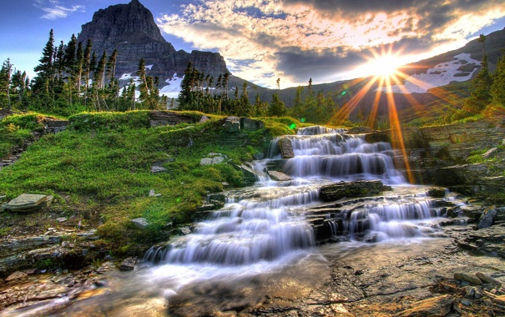
Ары қарай

Slide 20
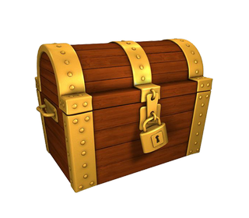
Алтын сандық
5 ТУРҒА ӨТУ

Slide 21
«Кітап» сөзін жекеше түрде тәуелде
ЖАУАП

Slide 22
Менің КІТАБЫМ
Сеннің КІТАБЫҢ
Сіздің КІТАБЫҢЫЗ
Оның КІТАБЫ
Кері қайту

Slide 23
«Ән» сөзіне фонетикалық талдау жаса
ЖАУАП

Slide 24
Ән– 1 буын, 2 әріп, 2 дыбыс
Ә –дауысты, жіңішке, ашық, езулік;
Н –дауыссыз, үнді
Кері қайту

Slide 25
Сын есімге және сан есімге 5 мысалдан келтір
Кері қайту

Slide 26
«Қалам, оқулық, ғарышкер» сөздеріне көптік жалғау жалға
ЖАУАП

Slide 27
Қаламдар
Оқулықтар
Ғарышкерлер
Кері қайту

Slide 28
«Оқушылар тіл апталығына қуана қатысты» .
Сөйлемнен бастауыш пен баяндауышты тап
ЖАУАП

Slide 29
Бастауыш – ОҚУШЫЛАР
Баяндауыш – ҚУАНА ҚАТЫСТЫ
Кері қайту

Slide 30
«Балалар спорттық жарыстан бірінші орын алды».
Сұраулы сөйлем жаса
ЖАУАП

Slide 31
Балалар спорттық жарыстан НЕШІНШІ орын алды?
Кері қайту

Slide 32
Бесінші тур
Кім жылдам?
КЕЛЕСІ

Slide 33
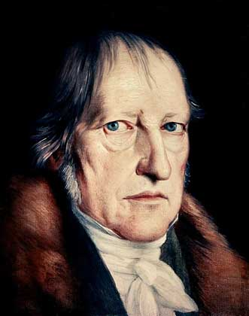
«Білімділіктің ең басты факторы туған тілінде сөйлеу мен оны сыйлаудан басталады» Г.Гегель.

